Slide 1
POLITIK
2. Vem ska bestämma?

Slide 2
Det verkar som om vi människor behöver någon som bestämmer över oss.

Slide 3
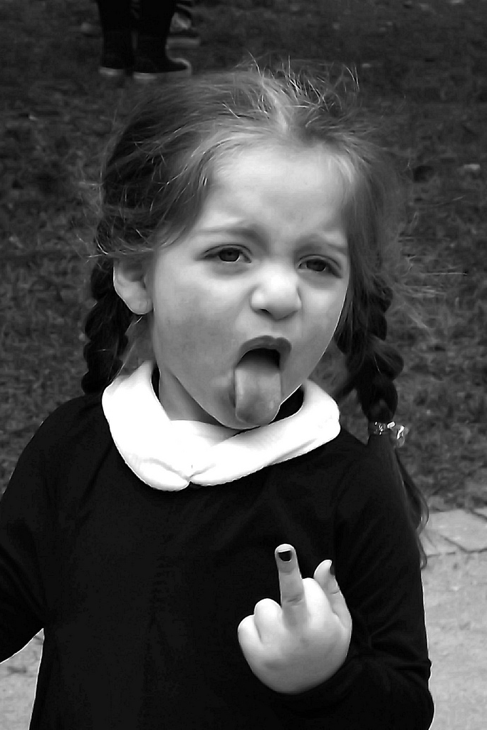
Eller? När allt kommer omkring, varför ska jag göra vad du säger åt mig? Du är inte min mamma.

Slide 4
För det mesta klarar vi ju det ganska bra, att sköta oss själva.

Slide 5
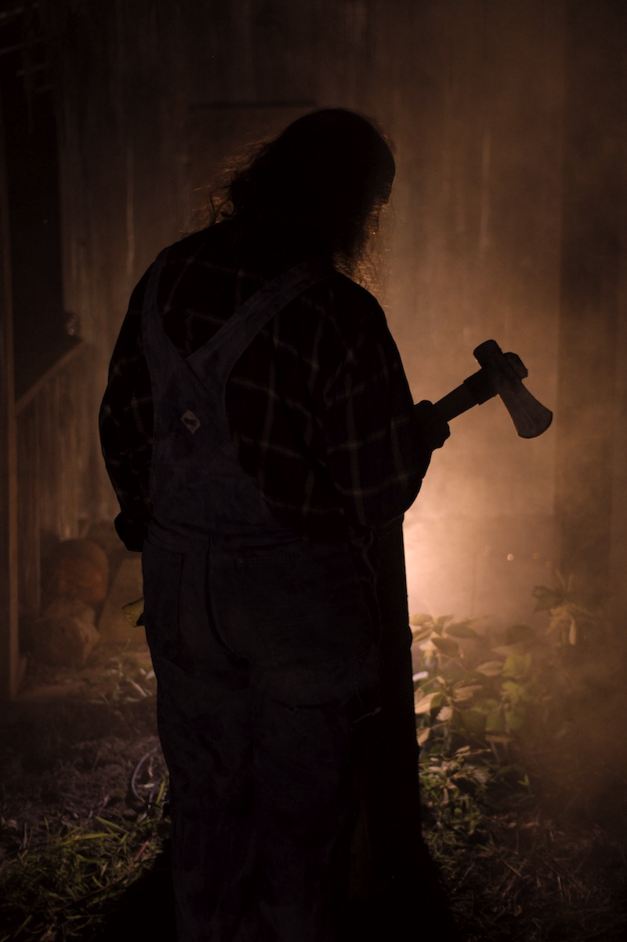
Tills någon dyker upp som inte är riktigt lika kramgo som vi är.

Slide 6
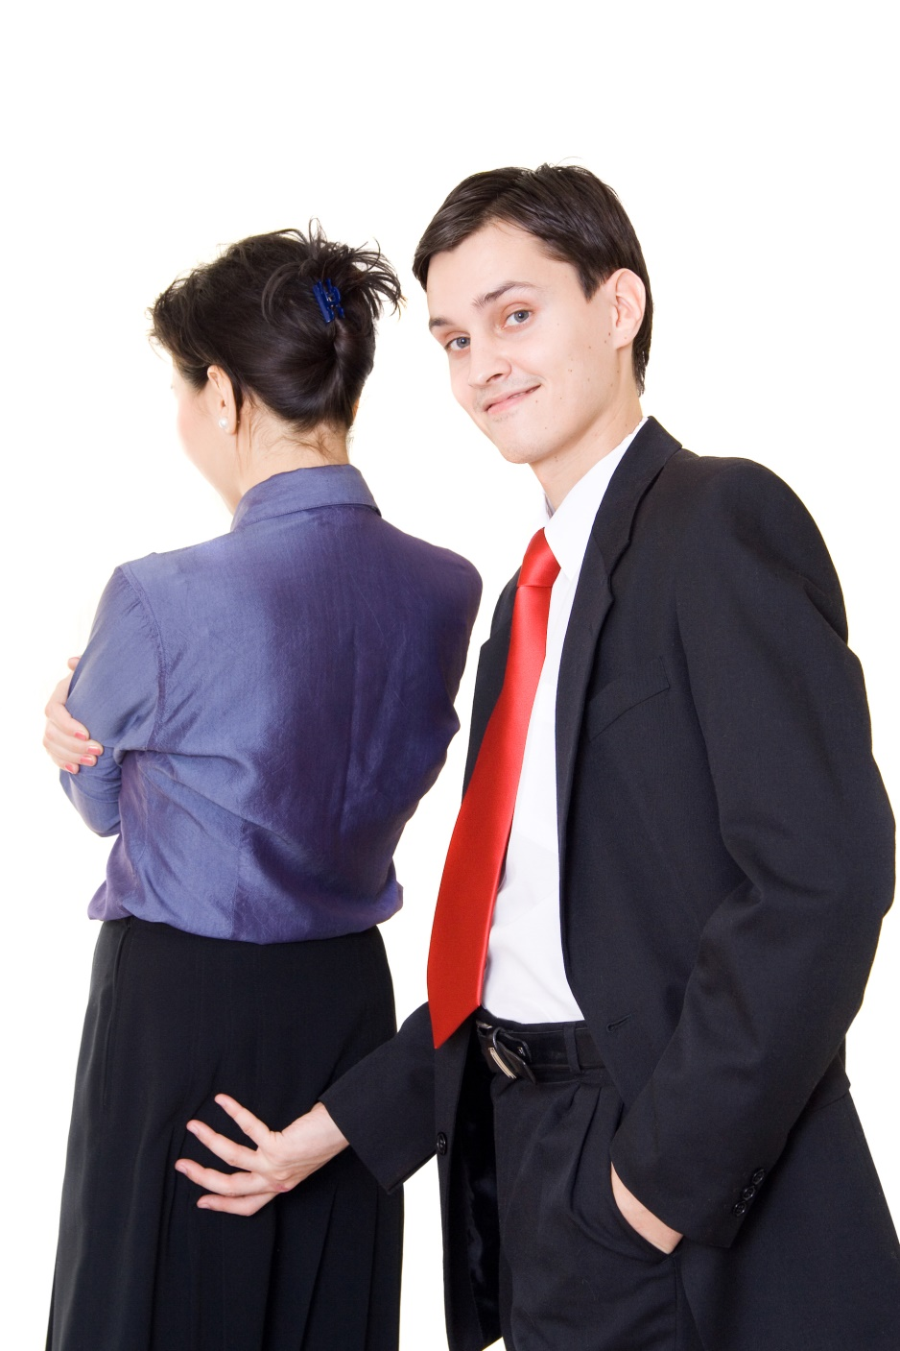
Eller tills vi hamnar på samma ställe som den här killen.

Slide 7
Risken är att vi skulle leva i skräck hela tiden, så kanske vi behöver någon som bestämmer ändå.

Slide 8
Det borde stiga in någon som tar kontroll över situationen och säger åt folk vad de ska göra.

Slide 9
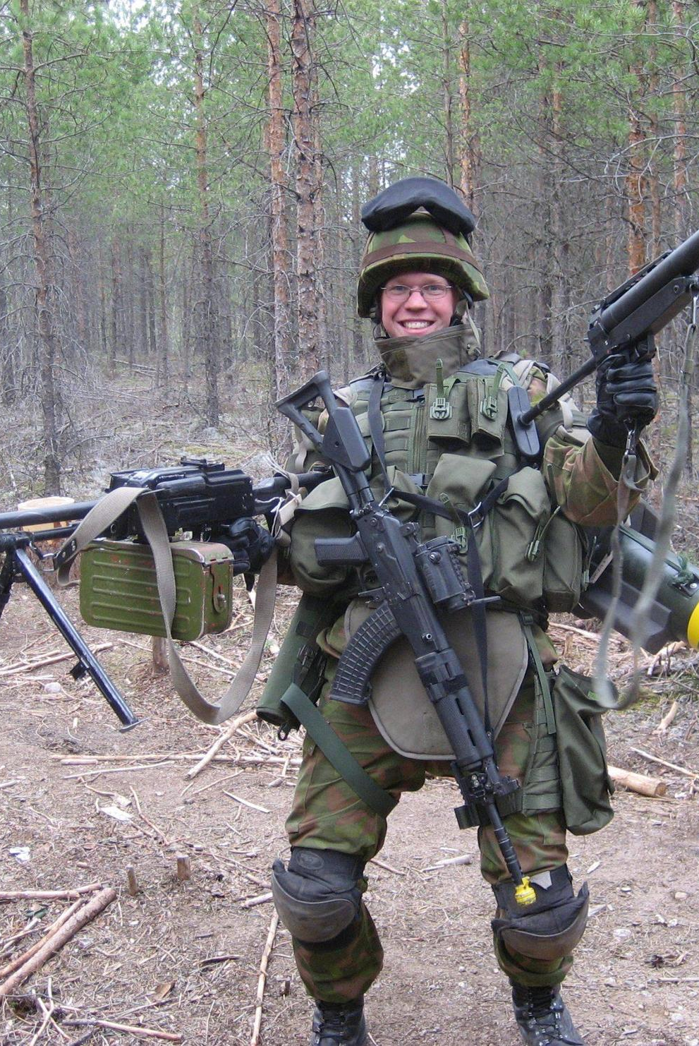
Frågan är vem det borde vara, och medan vi grälar om saken kommer nog den som är störst och starkast att ta makten.

Slide 10
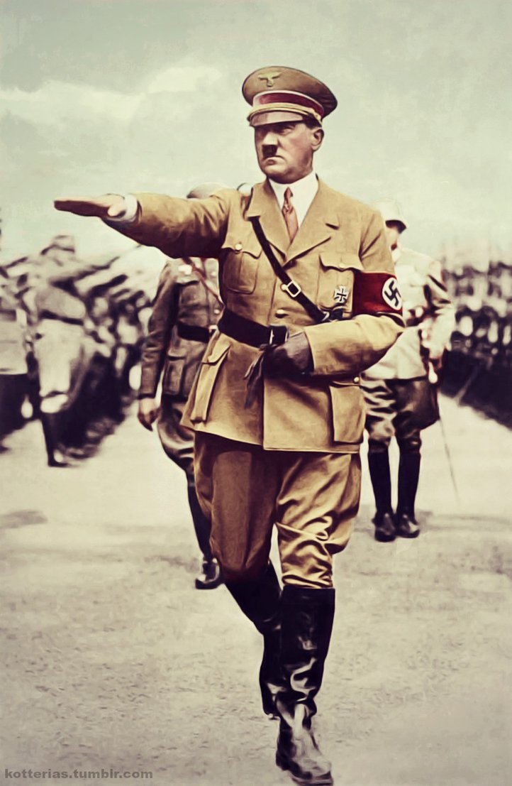
Fast det blir ju sällan så bra.

Slide 11
Om man ska bestämma är det väl ändå viktigare att vara smart än stark?

Slide 12
Fast att man är smart behöver ju inte betyda att man är snäll och mysig.

Slide 13
Men den som vet vad som är rätt och fel, som har bra svar på hur vi ska leva, det vore väl en bra person att bestämma?

Slide 14
Fast det visar sig att det finns många idéer om hur vi borde leva, och alla är inte så jättetrevliga.

Slide 15
Det verkar som om alla lösningar som bygger på att en person har all makt slutar med att det blir dålig stämning.

Slide 16
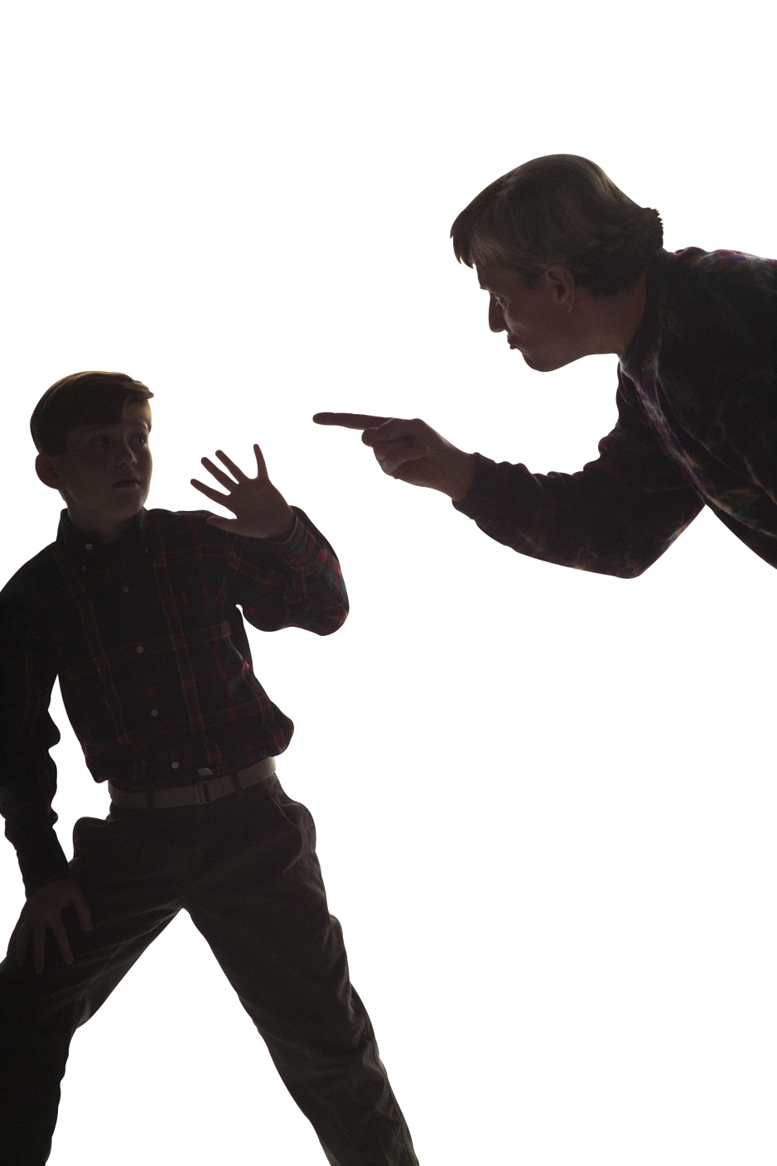
Dagens ord DIKTATUR När all makt samlas hos en person eller en grupp människor som tycker lika som varandra

